Slide 1

GIDA VE KONTROL GENEL MÜDÜRLÜĞÜ
BİTKİ VE BİTKİSEL ÜRÜNLERİN
İTHALAT KONTROLLERİ
02.05.2016
Abdullah ŞİMŞEK

Slide 2


Sunum Planı
Mevzuatımız
AB Mevzuat Uyumu
Organizasyon
Giriş Kapıları
İthalat Kontrolleri
Engelleme ve Bildirim

Slide 3
Mevzuatımız
5996 sayılı Veteriner Hizmetleri, Bitki Sağlığı, Gıda ve Yem Kanunu
(RG: 13.06.2010, 27610)
Yönetmelik (104)
Talimat (35)
Tebliğ (18)
Türk Gıda Kodeksi
Yönetmelik (15)
Tebliğ (83)
Genelge-Yönerge (15)

Slide 4

Mevzuatımız
5996 sayılı Veteriner Hizmetleri, Bitki Sağlığı, Gıda ve Yem Kanunu
Bitki Karantinası Yönetmeliği
Ahşap Ambalaj Malzemelerinin Isıl İşleme Tabi Tutulması ve İşaretlenmesine Dair Yönetmelik
Bitki Karantinası İnspektör Yönetmeliği
Bitki Karantinası Fumigasyon Yönetmeliği

Slide 5

AB Mevzuat Uyumu
Uyumlaştırılan Mevzuatın Adı | Karşılık Gelen AB Mevzuatı | Mevzuatın Durumu | Uygulamada Getirdiği Yenilikler
Bitki Karantinası Yönetmeliği | Council Directive 2000/29/EC of 8 May 2000 on protective measures against the introduction into the Community of organisms harmful to plants or plant products and against their spread within the Community (Bitkileri veya bitki ürünlerine zararlı olan organizmaların Topluluğa girişlerine karşı ve onların Topluluk içinde yayılımına karşı koruyucu önlemler üzerine 8 Mayıs 2000 tarihli ve 2000/29/EC sayılı Konsey Direktifi) | Kısmi uyumluyuz. Ekleriyle büyük oranda uyumluyuz. Tek sorun; 2000/29/EC Ek-3 deki Türkiye’den yasaklı bitki ve bitkisel ürünlerin durumu? | Bitki ve bitkisel ürünlerin ithalatında aranan bitki sağlığı gereksinimleri konusunda AB’nin bitki sağlığı konusundaki ana direktifine uyum sağlanmıştır.
Notes:
Bitki sağlığı denetimleri zirai karantina müdürlükleri ile il müdürlüğü bitkisel üretim ve bitki sağlığı şube müdürlüğünde istihdam edilen inspektörler tarafından, gıda güvenilirliği denetimleri gıda ve yem şube müdürlüğünde istihdam edilen gıda denetmenleri tarafından yapılmaktadır.

Slide 6
AB Mevzuat Uyumu
Xanthomonas axonopodis (turunçgillerde zararlı tüm ırkları), Phaeoramularia angolensis ve Guignardia citricarpa’dan Ari Bölgelerin Tanınması Hakkında Talimat | Commission Decision 2006/473/EC of 5 July 2006 recognising certain third countries and certain areas of third countries as being free from Xanthomonas campestris (all strains pathogenic to Citrus), Cercospora angolensis Carv. et Mendes and Guignardia citricarpa Kiely | Yayım: 11.10.2013- 1874 Talimat Yürürlük: 11.10.2013 | Citrus L., Fortunella Swingle, Poncirus Raf. ve melezlerinin ülke içerisine girişine izin vermek amacıyla, Xanthomonas axonopodis (turunçgillerde zararlı tüm ırkları), Phaeoramularia angolensis ve Guignardia citricarpa’dan ari olan ülkeler ile bu ülkelerin söz konusu zararlı organizmalardan ari alanlarının tanınması ile ilgili usul ve esaslar düzenlenmiştir.
Notes:
Bitki sağlığı denetimleri zirai karantina müdürlükleri ile il müdürlüğü bitkisel üretim ve bitki sağlığı şube müdürlüğünde istihdam edilen inspektörler tarafından, gıda güvenilirliği denetimleri gıda ve yem şube müdürlüğünde istihdam edilen gıda denetmenleri tarafından yapılmaktadır.

Slide 7
AB Mevzuat Uyumu
Bitki Karantinası Yönetmeliği Ek-5’de listelenen bitki bitkisel ürün ve diğer maddelerin beyan ve bitki sağlığı kontrollerinin ülkeye giriş noktası dışında yada giriş noktasına yakın bir yerde yapılabilmesi ve bu kontrollere ilişkin koşulların belirlenmesi | Commission Directive 2004/103/EC of 7 October 2004 on identity and plant health checks of plants, plant products or other objects, listed in Part B of Annex V to Council Directive 2000/29/EC, which may be carried out at a place other than the point of entry into the Community or at a place close by and specifying the conditions related to these checks | Yayım: 29.12.2013-28866 R.G. Yürürlük: 01.01.2015 | Ek-5’de listelenen bitki bitkisel ürün ve diğer maddelerin beyan ve bitki sağlığı kontrollerinin ülkeye giriş noktası dışında yada giriş noktasına yakın bir yerde yapılabilmesi ve bu kontrollere ilişkin koşulların belirlenmesi sağlanmıştır.
Notes:
Bitki sağlığı denetimleri zirai karantina müdürlükleri ile il müdürlüğü bitkisel üretim ve bitki sağlığı şube müdürlüğünde istihdam edilen inspektörler tarafından, gıda güvenilirliği denetimleri gıda ve yem şube müdürlüğünde istihdam edilen gıda denetmenleri tarafından yapılmaktadır.

Slide 8
AB Mevzuat Uyumu
Acil bitki sağlığı tehlikesi gösteren ve ülkeye girişi yapılmak istenen bitki ve bitkisel ürünlerin veya zararlı organizmaların alıkoyma bildirimi | Commission Directive 94/3/EC of 21 January 1994 establishing a procedure for the notification of interception of a consignment or a harmful organism from third countries and presenting an imminent phytosanitary danger. | Yayım: 29.12.2013-28866 R.G. Yürürlük: 29.12.2013 | Ülkeye girişi yapılmak istenen bitki ve bitkisel ürünler veya zararlı organizmalarla ilgili bildirim sistemine uyum sağlanmıştır.
Notes:
Bitki sağlığı denetimleri zirai karantina müdürlükleri ile il müdürlüğü bitkisel üretim ve bitki sağlığı şube müdürlüğünde istihdam edilen inspektörler tarafından, gıda güvenilirliği denetimleri gıda ve yem şube müdürlüğünde istihdam edilen gıda denetmenleri tarafından yapılmaktadır.

Slide 9
AB Mevzuat Uyumu
Bilimsel Çalışma, Deneme ve Çeşit Islahı Amacıyla Bitki, Bitkisel Ürün ve Diğer Maddeler İle Zararlı Organizmaların Ülkeye Girişi ve/veya Ülke İçinde Dolaşımı Hakkında Tebliğ (Tebliğ No:2014/59) | Commission Directive 2008/61/EC of 17 June 2008 establishing the conditions under which certain harmful organisms, plants, plant products and other objects listed in Annexes I to V to Council Directive 2000/29/EC may be introduced into or moved within the Community or certain protected zones thereof, for trial or scientific purposes and for work on varietal selections | Yayım: 29.12.2013-28866 R.G Yürürlük: 01.01.2015 Tebliğ Yayın: 26.12.2014-29217 R.G. | Bitki Karantinası Yönetmeliğinin Ek-1, Ek-2, Ek-3, Ek-4 ve Ek-5’inde listelenen bitki, bitkisel ürün ve diğer maddeler ile zararlı organizmaların bilimsel çalışma, deneme ve çeşit ıslahı amacıyla ülkemize girişi ve/veya ülkemizde dolaşımı esnasında tabi olacağı esaslar düzenlenmiştir.
Notes:
Bitki sağlığı denetimleri zirai karantina müdürlükleri ile il müdürlüğü bitkisel üretim ve bitki sağlığı şube müdürlüğünde istihdam edilen inspektörler tarafından, gıda güvenilirliği denetimleri gıda ve yem şube müdürlüğünde istihdam edilen gıda denetmenleri tarafından yapılmaktadır.

Slide 10
AB Mevzuat Uyumu
Bitki bitkisel ürün ve diğer maddelerin bitki sağlığı kontrollerinin varış noktası dışında bir yerde yapılabilmesine ilişkin asgari koşulların belirlenmesi hakkında talimat | Commission Directive 98/22/EC of 15 April 1998 laying down the minimum conditions for carrying out plant health checks in the Community, at inspection posts other than those at the place of destination, of plants, plant products or other objects coming from third countries | Yayım: 29.12.2013-28866 R.G. Yürürlük: 01.01.2015 Talimat Tarih-Sayı: 05.06.2015-20247 | Bitki, bitkisel ürün ve diğer maddelerin ülkeye giriş noktalarında bitki sağlığı kontrollerinin yapılması için gerekli asgari şartlara ilişkin usul ve esaslar düzenlenmiştir.
Notes:
Bitki sağlığı denetimleri zirai karantina müdürlükleri ile il müdürlüğü bitkisel üretim ve bitki sağlığı şube müdürlüğünde istihdam edilen inspektörler tarafından, gıda güvenilirliği denetimleri gıda ve yem şube müdürlüğünde istihdam edilen gıda denetmenleri tarafından yapılmaktadır.

Slide 11
AB Mevzuat Uyumu
Ülkeye girişi yapılmak istenen bitki, bitkisel ürün ve diğer maddelerde azaltılmış bitki sağlığı kontrolü talimatı | Commission Regulation (EC) No 1756/2004 of 11 October 2004 specifying the detailed conditions for the evidence required and the criteria for the type and level of the reduction of the plant health checks of certain plants, plant products or other objects listed in Part B of Annex V to Council Directive 2000/29/EC | AB’ye üyelikle birlikte uyum sağlanacaktır. | Bitki Sağlığı kontrollerinde azaltılmış bitki sağlığı kontrolleri uygulanabilecektir.
Notes:
Bitki sağlığı denetimleri zirai karantina müdürlükleri ile il müdürlüğü bitkisel üretim ve bitki sağlığı şube müdürlüğünde istihdam edilen inspektörler tarafından, gıda güvenilirliği denetimleri gıda ve yem şube müdürlüğünde istihdam edilen gıda denetmenleri tarafından yapılmaktadır.

Slide 12
Fasıl 12; Veterinerlik, Gıda Güvenilirliği ve Bitki Sağlığı Kapanış Kriterlerinden 6 no’lu kapanış kriterinin karşılanması | Bitki sağlığı sınır kontrol noktalarının AB kriterlerine uygun olarak teçhiz edilmesi. | Bitki sağlığı sınır kontrol noktalarının AB standartlarında teçhizine yönelik eksiklikler belirlenmiş olup, 2017 yılının II. Dönem de tamamlanması planlanmaktadır.

Slide 13
AB Mevzuat Uyumu
AB’nin ABD’den ithal ettiği kabuklu meşe ürününe yönelik olan 2005/359 sayılı Komisyon Kararı ve 2010/723/EU sayılı Komisyon Kararı gereğince, Bitki Karantinası Yönetmeliği EK-4’de; ABD menşeili Quercus L.(meşe) odunu ithalatına yönelik madde eklenerek fumigasyon şartı getirilmiş ve giriş kapıları sınırlandırılmıştır.
(17.05.2012 tarihli R.G.)
Notes:
Bitki sağlığı denetimleri zirai karantina müdürlükleri ile il müdürlüğü bitkisel üretim ve bitki sağlığı şube müdürlüğünde istihdam edilen inspektörler tarafından, gıda güvenilirliği denetimleri gıda ve yem şube müdürlüğünde istihdam edilen gıda denetmenleri tarafından yapılmaktadır.

Slide 14

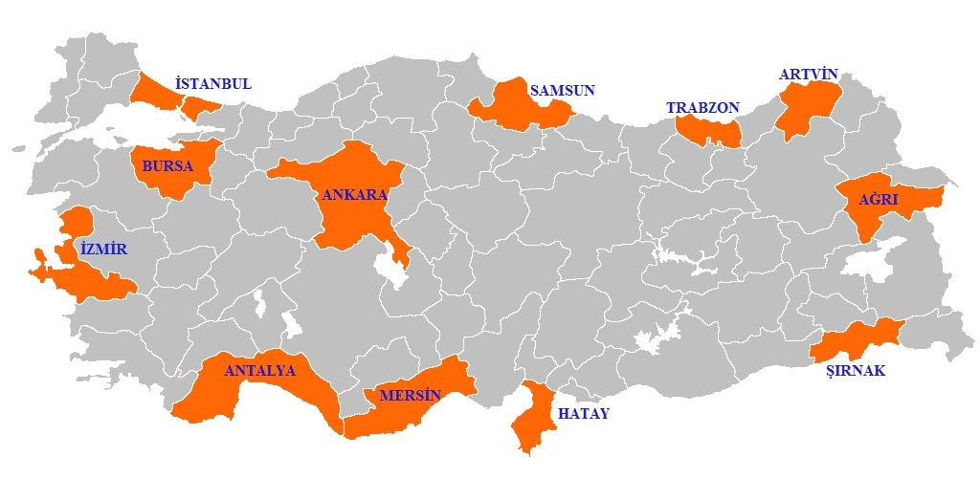

Organizasyon
Gıda Tarım ve Hayvancılık Bakanlığı
Gıda ve Kontrol
Genel Müdürlüğü
Bitki ve Bitkisel Ürünler Sınır Kontrol Dairesi Başkanlığı
İl Müdürlükleri
Zirai Karantina Müdürlükleri
Toplam İnspektör Sayısı: 396

Slide 15
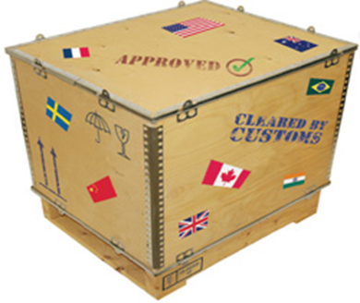

Giriş Kapıları
Giriş Kapıları: Bitki, bitkisel ürün ve diğer
maddelerin ülkeye giriş kapıları Bakanlığın
uygun görüşü ile Gümrük ve Ticaret Bakanlığınca
yayımlanan Tebliğ ile belirlenmektedir.
Orman Ürünlerinin Girişi için; 18 ilde 40 gümrük kapısı
Çoğaltım Materyallerinin Girişi için; 13 ilde 33 gümrük kapısı
Diğer Bitki ve Bitkisel Ürünlerin Girişi için; 24 ilde 51 gümrük kapısı belirlenmiştir.

Slide 16
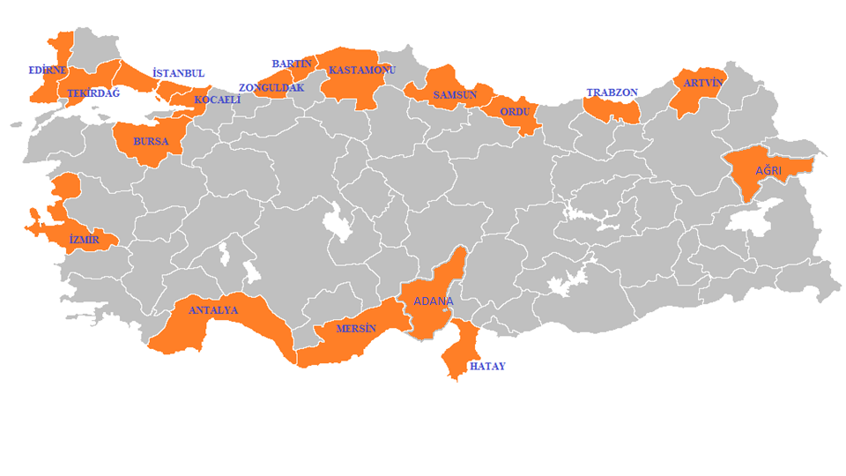

Giriş Kapıları
44.01, 44.03, 44.04, 44.06, 44.07, 44.15 ve 44.16 tarife pozisyonlarında yer alan orman ürünlerinin Türkiye Gümrük Bölgesine giriş yapabileceği iller;
ABD menşeli kabuklu meşe odununun girişi sadece Kocaeli (Dilovası, Gebze) ve Bursa (Gemlik) gümrüklerinden gerçekleştirilir.

Slide 17
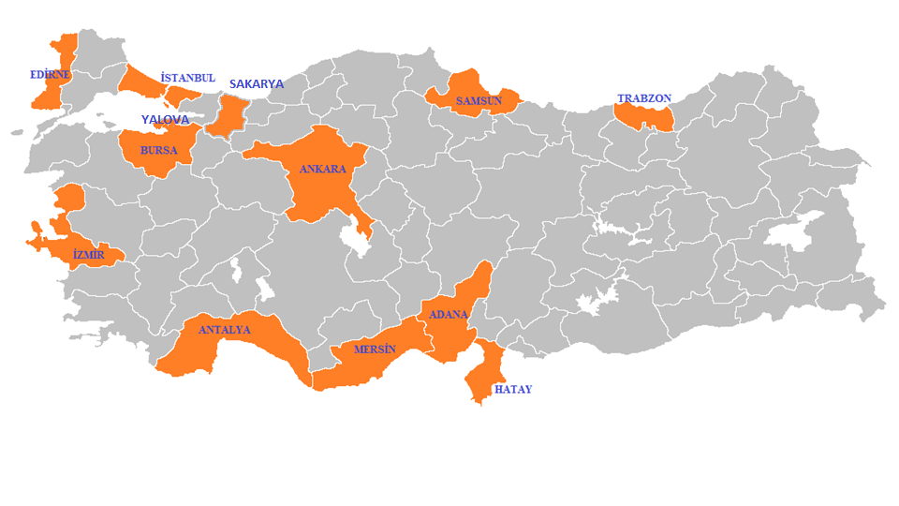
Giriş Kapıları
Tohum, fide, fidan ve çiçek soğanları gibi çoğaltım materyallerinin Türkiye Gümrük Bölgesine giriş yapabileceği iller;
Kara hudut kapılarındaki giriş gümrük idarelerinde resmi kontrolleri tamamlanamayan çoğaltım materyalinin diğer yetkili gümrük idarelerine veya Ankara, Sakarya, Yalova ve İstanbul’daki diğer gümrük idarelerine transit edilerek resmi kontrolleri gerçekleştirilir.

Slide 18
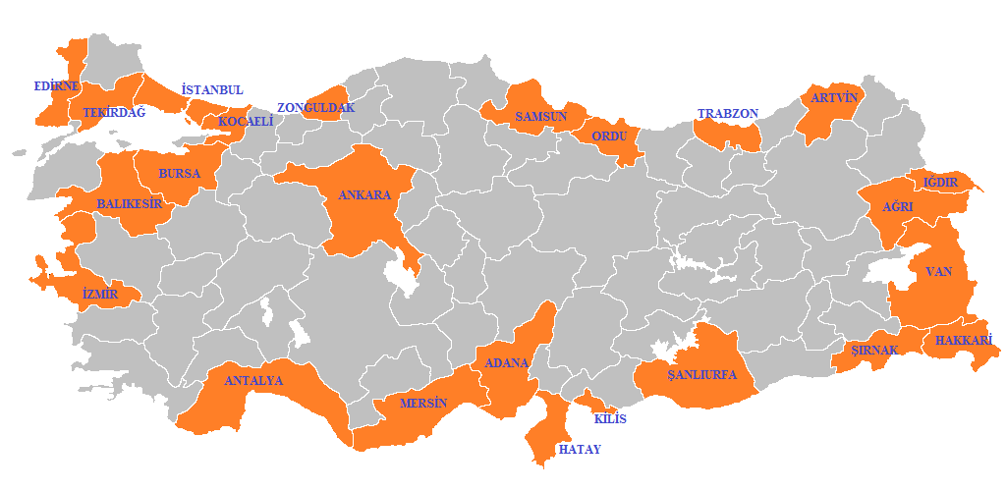
Giriş Kapıları
Diğer bitki ve bitkisel ürünlerinin Türkiye Gümrük Bölgesine giriş yapabileceği iller;
Van Kapıköy Gümrük Müdürlüğü sadece demiryolu ile gelen diğer bitki ve bitkisel ürünlerin Türkiye Gümrük Bölgesine giriş işlemlerini gerçekleştirmeye yetkilidir.

Slide 19

İthalat Kontrolleri
İthalatta Bitki Sağlığı kontrolleri AB ile uyumlu olarak geliştirilen Bitki Karantinası Yönetmeliğine göre yapılmaktadır.
Bu Yönetmeliğin eklerinde;
EK-1: İthale Mani Teşkil Eden Karantinaya Tabi Zararlı Organizmalar
EK-2: Bazı Bitki veya Bitkisel Ürünlerde Bulunması Halinde İthale Mani Teşkil Eden Karantinaya Tabi Zararlı Organizmalar
EK-3: Girişi Yasak Bitki, Bitkisel Ürünler ve Yetiştirme Ortamları
EK-4: Bitki ve Bitkisel Ürünlerin İthalatında İstenen Özel Şartlar
EK-5: Bitki Sağlık Sertifikası Taşıması Gerekli Bitki ve Bitkisel Ürünler yer almaktadır.

Slide 20
İthalat Kontrolleri
Tüm ithalatçılar elektronik bilgi sisteminde kayıt altına alınarak bir sicil numarası verilir.
İthalatçılar gelecek bitki, bitkisel ürün ve diğer maddelerin ithalini, önceden ilgili müdürlüklere bildirirler. Bu bildirim;
-Deniz yoluyla nakliyatlarından en az 24 saat önce;
-Hava yoluyla nakliyatlarından en az 4 saat önce;
-Kara yoluyla nakliyatlarından en az 12 saat önce
Sevkiyat bildirim formu ile giriş noktasındaki müdürlüğe yapılır.

Slide 21

İthalat Kontrolleri
a) Belge Kontrolü
Sevkiyat veya partiye ait İthalat Başvuru formu
Bitki Sağlık Sertifikası/Yeniden İhracat BSS aslı
Uluslararası taşıma belgesi fotokopisi
Fatura fotokopisi
b) Beyan Kontrolü
Belgeler ithal edilmek istenen ürün ile uyumlu mu?
c) Bitki Sağlığı Kontrolü
Ek-1 ve Ek-2 ile Ek-4 resmi kontrolü,
Laboratuvar testi ile teyit

Slide 22
İthalat Kontrolleri
Bitki, bitkisel ürün ve diğer maddelerin beyan ve bitki sağlığı kontrolünün giriş noktasında yapılmasının mümkün olmadığı durumlarda belge kontrolü giriş noktasında yapılarak, ülke içinde başka bir yetkili kontrol yerine sevkine izin verilebilir. Bu gibi durumlarda;
İlk giriş noktasındaki inspektörler tarafından düzenlenen ‘Bitki Sağlığı Dolaşım Belgesi’ sevkiyata eşlik eder. Bitki Sağlığı Dolaşım Belgesi varış noktasındaki ilgili müdürlük tarafından istenir.
Resmi Kontroller gümrüklü sahalarda, gümrük gözetimindeki geçici depolama yerlerinde, izolasyonu sağlanmış olması kaydıyla yedd-i emin sahalarında yapılır.

Slide 23

İthalat Kontrolleri
Resmi Kontroller Sonucu Bitki, Bitkisel Ürün ve Diğer Maddelerin;
Ek-1 ve Ek-2’ ye tabi karantina organizmaları ile bulaşık olmaması,
Ek-3’te yer almaması,
Ek-4’te belirlenen şartlara uyması,
Belgelerinin eksiksiz ve tam olması
durumlarında girişine izin verilir

Slide 24
Engelleme ve Bildirim
Ülkeye girişi yapılmak istenen bitki ve bitkisel ürünlerin;
Ek-1 ve ek-2’de listelenen karantinaya tabi zararlı organizmalarla bulaşık bulunması
Ek-3’te yer alması
Ek-4’te belirlenen özel şartları taşımaması
Belgelerinin eksik olması veya uygun olmaması
Eksik belgenin temin edilememesi veya belgelerdeki eksikliğin giderilememesi durumunda sevkiyat engellenir.

Slide 25
Engelleme ve Bildirim
Engellenen bitki bitkisel ürün ve diğer maddelerle ilgili olarak inspektör tarafından 2 iş günü içinde Bildirim Formu düzenlenerek Genel Müdürlüğe gönderilir.
Genel Müdürlük tarafından da ilgili ülkeye engellemeye ilişkin bildirimde bulunulur ve giriş kapılarına bilgi verilir.

Slide 26
Engelleme ve Bildirim
Bildirim Formu düzenlenmesini gerektiren nedenler;
Herhangi bir zararlı organizma ile bulaşık bulunması,
b) Ek-1 ve ek-2 listelerinde bulunan karantinaya tabi zararlı organizmalar ile bulaşık bulunması,
c) Ürüne ait;
  Bitki Sağlık Sertifikasının bulunmaması
  Bitki Sağlık Sertifikası üzerindeki onaylanmamış değişiklikler ve silinmeler
  Sahte Bitki Sağlık Sertifikaları
  Bitki Sağlık Sertifikasındaki eksik bilgiler
ç) Girişi yasaklanmış ürün olması,
d) Sevkiyatın içinde kısmen yasaklanmış bitki, bitkisel ürün ve diğer maddeler olması,
e) Usulüne uygun yapılmayan fümigasyon ve dezenfeksiyon işlemlerinin tespiti.

Slide 27
Engelleme ve Bildirim
Ülkeye girişi yapılmak istenen bitki ve bitkisel ürünler ile diğer maddelerin Ek-1 ve Ek-2’de yer alan karantinaya tabi zararlı organizmalar dışında, Ülkemizde varlığı bilinen ve mücadeleye tabi herhangi bir zararlı organizma ile bulaşık bulunması durumunda zararlı organizma engellenir.
Fümigasyon veya dezenfeksiyon işlemi ile zararlı organizmadan arındırılması mümkün ise giderleri ilgilisi tarafından karşılanmak üzere fümigasyon veya dezenfeksiyon işlemi yapılır.
İşlem sonrası yapılan resmî kontrolde zararlı organizmalardan arî bulunması halinde ülkeye girişine izin verilir.

Slide 28
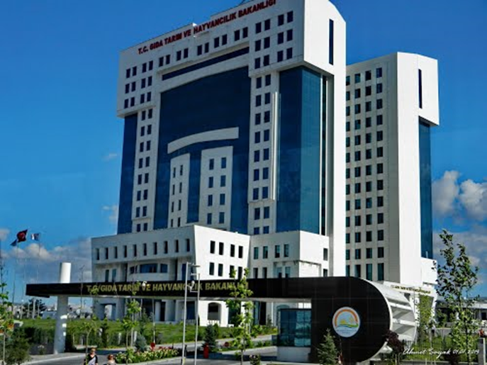

E-Posta: bitkikarantina@tarim.gov.tr
Telefon: 00 90 312 258 74 57
www.gkgm.gov.tr
www.tarim.gov.tr

